Slide 1


BEDAH SOAL TKA
PANCASILA SMA
Analisis Struktur Indikator, DNA Penalaran Soal, Kunci Jawaban, serta Pengembangan Soal Turunan Berbasis HOTS & Kurikulum Merdeka.

Slide 2

Pemetaan Elemen & Karakteristik Soal
Ringkasan Kunci dan Pola Penalaran Soal TKA Pendidikan Pancasila Jenjang SMA

Slide 3






4 Pilar Utama Cakupan Materi TKA
Pancasila & HAM
UUD NRI Tahun 1945
Bhinneka Tunggal Ika
Keutuhan NKRI
Menyeimbangkan hak & kewajiban warga negara, Pancasila sebagai dasar negara & konsensus ketatanegaraan.
Ketentuan pasal konstitusi, bela negara, serta hubungan sinergis struktur pemerintah pusat & daerah.
Mengelola kebinekaan, toleransi interaktif, komunikasi inklusif, dan partisipasi sebagai modal sosial.
Ketahanan ideologi dari radikalisme, penanganan disintegrasi/hoaks, dan Panca Gatra Wawasan Nusantara.

Slide 4


Bedah Soal 1 & 2: HAM & Konstitusi
Hak dan Kewajiban Pedagang vs Pejalan Kaki
Bela Negara (Pasal 27 Ayat 3 UUD 1945)
Stimulus: Pedagang butuh pendapatan di trotoar vs Pejalan kaki butuh kenyamanan/keamanan.
Stimulus: Ketentuan pasal konstitusi terkait hak dan kewajiban warga negara dalam pembelaan negara.
DNA Soal: Konflik kepentingan → Identifikasi hak → Keseimbangan harmoni.
DNA Soal: Pasal Constitusi → Hak + Kewajiban simultan → Contoh konkret.
Kunci (E): Menyelaraskan dua kepentingan untuk menciptakan harmoni sosial berbasis keseimbangan hak & kewajiban.
Kunci (E): Memperoleh perlindungan negara sekaligus wajib ikut berpartisipasi menjaga keamanan & kedaulatan.

Slide 5
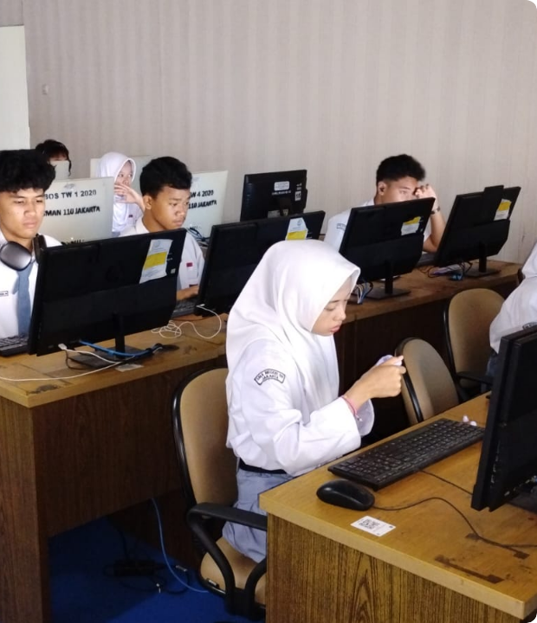


Bedah Soal 3 & 4: Kebinekaan & NKRI
Festival Toleransi Pelajar (MCMA)
Pola: Keberagaman → Sikap positif → Modal sosial pembangunan.
Kunci (A, B, C, D): Komunikasi wajar, apresiasi simbol budaya, dan pertukaran pengalaman lintas suku/agama.
Ancaman Ideologi di Media Sosial
Pola: Ancaman → Akar masalah → Solusi Edukatif-Preventif.
Kunci (B): Penguatan pendidikan Pancasila, literasi digital di sekolah & keterlibatan tokoh agama.

Slide 6


Bedah Soal 5 & 6: Disintegrasi & Dasar Negara
Soal 5 (NKRI - Tantangan Disintegrasi):
Pemicu hoaks & isu ketidakadilan di negara kepulauan.
Kunci B: Menyebarkan informasi valid & membangun dialog antarkelompok.
Soal 6 (Pancasila Dasar Negara):
Perdebatan amandemen UUD (Pilpres langsung vs MPR).
Kunci A: Pancasila sebagai dasar mempertimbangkan perubahan agar menjamin kedaulatan rakyat & keadilan sosial secara seimbang.

Slide 7

Bedah Soal 7, 9 & 10: Otonomi & Wawasan Nusantara
100%
Sinergi & Demokrasi Inklusif

Slide 8



Prinsip Formulasi Soal Turunan TKA
Variasi Konteks Stimulus
Konsistensi DNA Penalaran
Karakter Distraktor (Pengecoh)
Mengubah latar peristiwa (sekolah, lingkungan RT/RW, ruang siber, atau organisasi) tanpa merubah tingkat kognitif indikator asli.
Mempertahankan alur logika: Identifikasi Masalah → Tinjauan Nilai/Pasal → Solusi Edukatif, Komprehensif & Inklusif.
Pengecoh berupa opsi bersifat sepihak, represif seketika, mengabaikan musyawarah, atau menyampingkan kepentingan umum.

Slide 9
Contoh Kasus Soal Turunan Hasil Bedah
Turunan Soal 1 (Penataan Terminal): Menyelaraskan akses jalan penumpang tanpa menghilangkan mata pencaharian pedagang kecil.
Turunan Soal 1 (Penggunaan Aula Sekolah): Konflik dua organisasi siswa diatasi dengan musyawarah menyusun kesepakatan jadwal bersama.
Turunan Soal 4 (Konten Radikal Digital): Siswa membiasakan verifikasi informasi (fact-checking) & memperkuat literasi kebangsaan.
Turunan Soal 7 (Bencana / Pendidikan Daerah): Daerah mengidentifikasi data kebutuhan riil, Pusat memberikan dukungan pendanaan.

Slide 10
Matriks Ringkasan DNA Soal TKA 1 - 10
No | Elemen Materi | Fokus Kompetensi / DNA Penalaran Soal | Kata Kunci Solusi
1 & 2 | Pancasila & UUD 1945 | Keseimbangan Hak & Kewajiban, Implementasi Pasal 27 (3) UUD 1945 | Harmoni sosial, Hak + Kewajiban
3 & 4 | Bhinneka & NKRI | Kebinekaan sebagai Modal Sosial, Penanganan Radikalisme Digital | Inklusif, Edukasi Preventif
5 & 6 | NKRI & Pancasila | Mencegah Disintegrasi Sosial, Perdebatan Amandemen Ketatanegaraan | Validasi Data, Kedaulatan Rakyat
7 & 9 | UUD 1945 & Wawasan | Sinergi Pusat-Daerah, Gatra Ekonomi (Demokrasi Ekonomi) | Sinergi Data, Partisipasi Publik
10 | Pancasila & HAM | Perilaku Demokrasi Pancasila saat Pemilu / Kebebasan Berpendapat | Toleransi Pilihan Politik

Slide 11

Estimasi Distribusi Elemen Soal TKA

Slide 12
ADA PERTANYAAN?
Mari Diskusikan Strategi Pembelajaran & Bank Soal TKA Pancasila SMA

